Slide 1
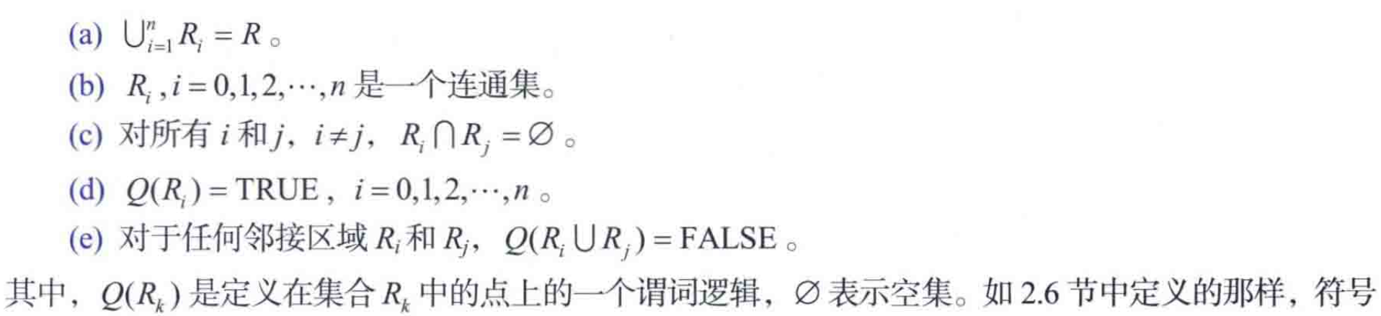
四 . 基于区域的分割
基本的定义和公式

Slide 2
1．区域生长法
区域生长法是一种根据事前定义的准则将像素或子区域
聚合成更大区域的过程。
1）取一组种子；
2）为区域生长选定规则，包括相似性准则，连接条件；
3）这是迭代算法，要考虑终止规则。

Slide 3
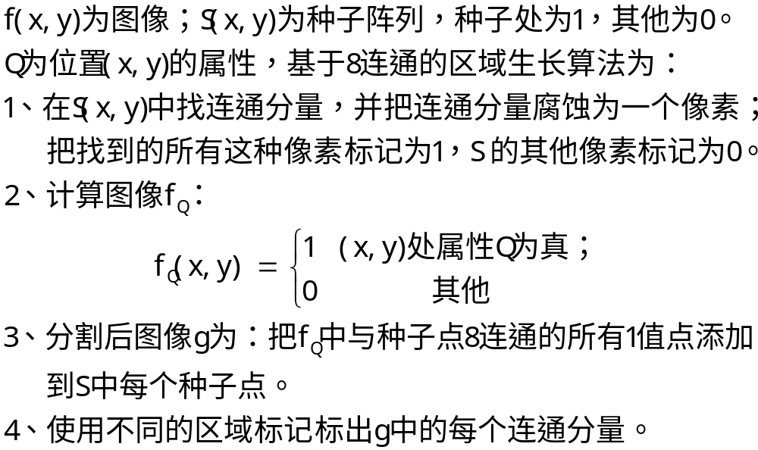

Slide 4
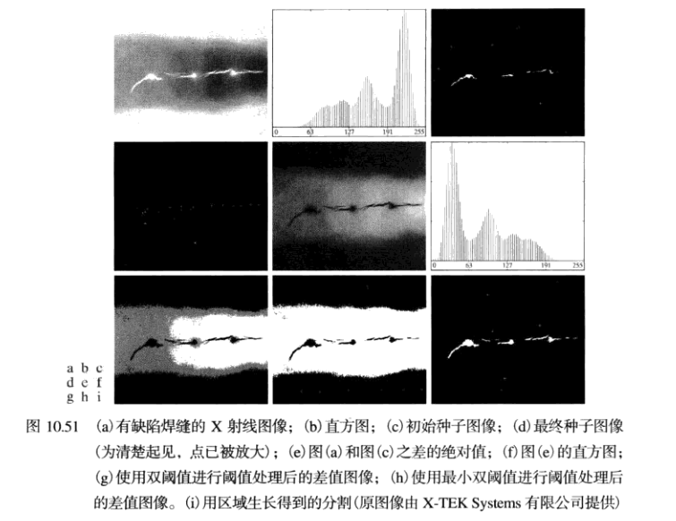
Q=abs(z-S)<64

Slide 5
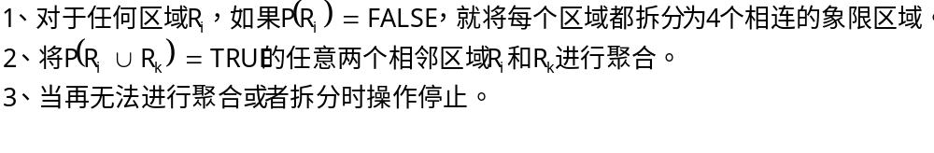
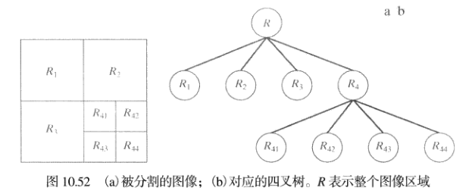
2．区域分离合并法
区域分离合并法即反复做下列操作：
通常会给定一个可分裂区域的最小尺寸。

Slide 6
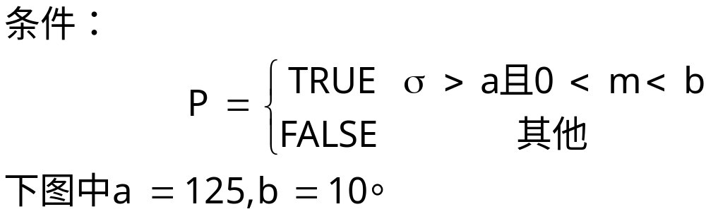
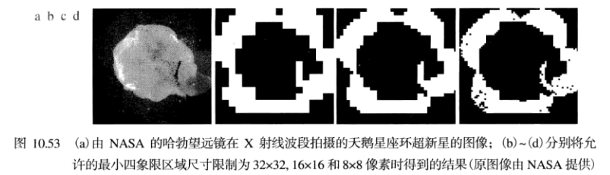
例子：

Slide 7
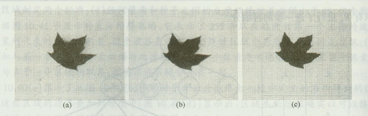


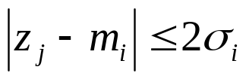
例子：
原图
区域分离合并法原图
阈值法
的含义：
内至少有80%的像素具有

